Slide 1
Bài 3
Mô hình ERD và Chuẩn Hoá
Notes:
ACCP2005/ Developing Enterprise Applications 2.0/ Session 1/ of 23
Thay đổi: bỏ đại số quan hệ, thêm ví dụ chuẩn hóa, (tham khảo: nf3_tutorial.pdf)

Slide 2
Nhắc lại
CSDL là tập hợp các dữ liệu quan hệ được lưu trữ dưới dạng bảng
Hệ thống tập tin phẳng nó có những hạn chế về dữ liệu dư thừa, khó kiểm soát dữ liệu, và không có khả năng thao tác dữ liệu dễ dàng
Hệ thống quản lý CSDL có thể định nghĩa là tập hợp các bản ghi có quan hệ và tập hợp các các chương trình được dùng để truy cập và thao tác với các bản ghi đó.
Hệ thống quản lý CSDL là tập hợp các chương trình mà người dùng có thể thực hiện lưu trữ, sửa đổi và rút trích thông tin từ CSDL.
Hệ thống quản lý CSDL quan hệ giống như là các chương trình phần mềm được dùng để tạo, bảo trì, sửa đổi và thao tác trên CSDL quan hệ.
CSDL quan hệ lưu dữ liệu trên bảng. Các bảng có quan hệ với nhau bên trong CSDL.

Slide 3
Các mục tiêu của bài học
Định nghĩa và mô tả về sự mô hình hoá dữ liệu
Nhận dạng và mô tả các thành phần trong mô hình E-R (mô hình quan hệ thực thể) .
Nhận dạng mối quan hệ giữa các thực thể.
Giải thích các sơ đồ E-R và lý do tại sao chúng lại hữu ích.
Mô tả biểu đồ, các ký hiệu được sử dụng để vẽ và hiển thị các mối quan hệ khác nhau.
Mô tả các dạng chuẩn khác nhau
Notes:
ACCP2005/ Developing Enterprise Applications 2.0/ Session 1/ of 23

Slide 4
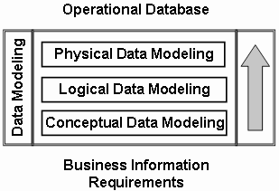
Mô hình hoá dữ liệu
Mô hình dữ liệu - Một nhóm của các công cụ ý niệm mà mô tả dữ liệu. Mối quan hệ của nó và ngữ nghĩa. Nó cũng bao gồm các ràng buộc toàn vẹn mà dữ liệu gắn bó tới.
Mô hình hoá dữ liệu được chia nhỏ thành ba bước:
  Conceptual Data Modeling (Mô hình dữ liệu ý niệm)
  Logical Data Modeling (Mô hình dữ liệu luận lý)
  Physical Data Modeling (Mô hình dữ liệu vật lý)

Slide 5
Mô hình Thực thể- Mối quan hệ (ER) 1-4
Các mô hình có thể phân thành các nhóm khác nhau:
  Các mô hình luận lý dựa trên đối tượng
  Các mô hình luận lý dựa trên bản ghi
  Các mô hình vật lý
Mô hình thực thể - Mối quan hệ (E-R) thuộc phân loại đầu tiên. Mô hình được dựa trên ý tưởng đơn giản. Dữ liệu có thể được hiểu như là các đối tượng trong thế giới thực được gọi là thực thể và các mối quan hệ tồn tại giữa các thực thể này.
Mô hình E-R bao gồm năm thành phần cơ bản. Đó là:
  Thực thể -Entity
  Mối quan hệ- Relationship
  Thuộc tính - Attributes
  Tập thực thể -Entity Set
  Tập quan hệ -Relationship Set
Tập thực thể Employee
Tập thực thể Department
€
€
€
€
€
Relationship Set
€
Human Resource
€
€
€
€
works in
Production
€
€
€
€
€
Accounts
Logistics
Các thực thể
Department
Các thực thể
Employee

Slide 6
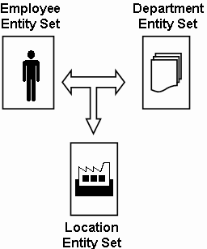
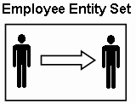
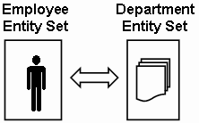
Mô hình Thực thể- Mối quan hệ (ER) 2-4
Các mối quan hệ được kết hợp từ một hoặc nhiều thực thể. Chúng có 3 kiểu:
  Mối quan hệ tự thân: Các mối quan hệ giữa các thực thể của các tập thực thể giống nhau được gọi là mối quan hệ tự thân.
  Mối quan hệ nhị phân: Các mối quan hệ mà tồn tại giữa các thực thể của hai thực thể thuộc các tập thực thể khác nhau được gọi là quan hệ nhị phân.
  Mối quan hệ tam phân: Các mối quan hệ mà tồn tại giữa ba thực thể thuộc các tập thực thể khác nhau được gọi là mối quan hệ tam phân.

Slide 7
Mô hình Thực thể- Mối quan hệ (ER) 3-4
Các mối quan hệ có thể được phân loại dựa trên ánh xạ tập hợp. Các ánh xạ phân loại khác nhau là:
  Môt - một: Ánh xạ này tồn tại khi một thực thể của một tập thực thể có thể kết hợp với chỉ một thực thể của tập thực thể khác.
  Một - nhiều: Ánh xạ này tồn tại khi một thực thể của một tập thực thể được kết hợp với nhiều hơn một thực thể của tập thực thể khác.
Vehicle Entity Set

Vehicle Entity Set
 
 
 
Registration Entity Set
Customer Entity Set

 
€
 
 
registration


Slide 8
Mô hình Thực thể- Mối quan hệ (ER) 4-4
  Nhiều-một: Ánh xạ này tồn tại khi nhiều thực thể của một tập thực thể được kết hợp với một thực thể của tập thực thể khác.
  Nhiều-nhiều: Ánh xạ này tồn tại khi số các thực thể của tập thực thể được kết hợp với số thực thể của tập thực thể khác.
Vehicle Entity set

 
 
 
Location Entity set
Customer Entity Set
Account Entity Set

€
 
☞
€


Slide 9
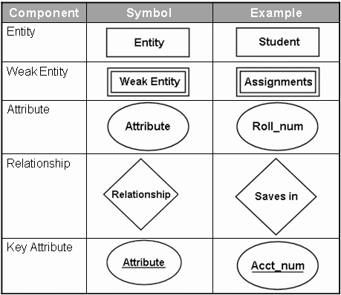
Các biểu đồ Thực thể - Mối quan hệ
Biểu đồ E-R là giản đồ trình bày của mô hình E-R.
Các ký hiệu được dùng cho các thành phần khác nhau có thể nhìn thấy trong bảng dưới đây:

Slide 10
Các biểu đồ Thực thể - Mối quan hệ
Các bước để xây dựng biểu đồ E-R là:
  Thu thập tất cả các dữ liệu mà cần được mô hình.
  Nhận biết dữ liệu mà có thể được mô hình như là các thực thể trong thế giới thực.
  Nhận biết các thuộc tính cho mỗi thực thể.
  Sắp xếp các tập thực thể yếu, các tập thực thể mạnh.
  Sắp xếp các thuộc tính đóng vai trò khoá, các thuộc tính đa trị, các thuộc tính kết hợp, các thuộc tính dẫn suất.
  Xác định các mối quan hệ giữa các thực thể.
  Sử dụng các ký hiệu khác nhau để vẽ các thực thể, thuộc tính và mối quan hệ giữa chúng. Dùng các ký hiệu thích hợp trong khi vẽ các thuộc tính.

Slide 11
Chuẩn hoá
Nó là tiến trình tổ chức dữ liệu một cách hiệu quả trong CSDL.
Mục đích của tiến trình chuẩn hoá:
Loại bỏ dữ liệu bị dư thừa và đảm bảo dữ liệu phụ thuộc trở nên ý nghĩa.
Vào lúc đầu, Codd (1972) trình bày 3 dạng chuẩn (1NF, 2NF and 3NF), tất cả dựa trên sự phụ thuộc giữa các thuộc tính của quan hệ.
  Dạng chuẩn một - Để trở thành dạng chuẩn một:
    Tạo ra các bảng riêng biệt cho mỗi nhóm dữ liệu có liên quan
    Các cột của bảng phải có giá trị đơn.
    Tất cả các thuộc tính khoá phải được xác định

Slide 12
Chuẩn hoá
  Dạng chuẩn hai – Các bảng đạt dạng chuẩn hai nếu:
    Chúng phải thoả các yêu cầu của dạng chuẩn một
    Chúng không phụ thuộc một phần trong bảng
    Các bảng quan hệ thông qua các khoá ngoại
  Dạng chuẩn ba - Để đạt dạng chuẩn ba:
    Các bảng phải thoả các yêu cầu dạng chuẩn hai
    Không tồn tại phụ thuộc bắc cầu trong bảng.

Slide 13
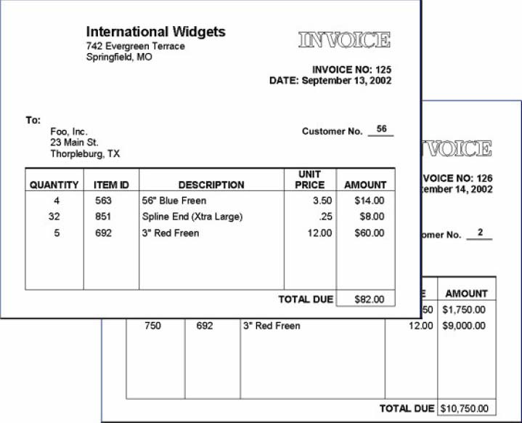
Ví dụ: Invoices
Notes:
Ref: http://phlonx.com/resources/nf3/
ACCP2005/ Developing Enterprise Applications 2.0/ Session 1/ of 23

Slide 14
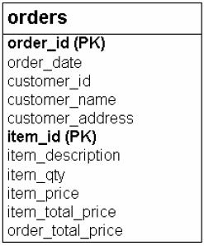
Chuẩn 1
Notes:
No repeating elements or groups of elements
ACCP2005/ Developing Enterprise Applications 2.0/ Session 1/ of 23

Slide 15
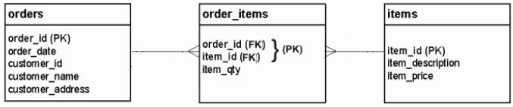
Chuẩn 2
Notes:
No Partial Dependencies on a Concatenated Key
ACCP2005/ Developing Enterprise Applications 2.0/ Session 1/ of 23

Slide 16
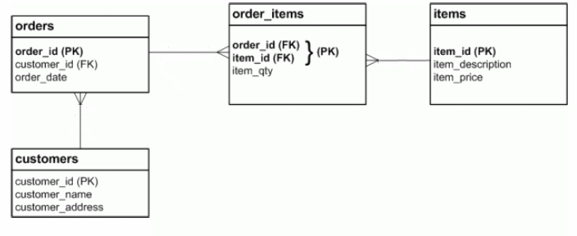
Chuẩn 3
Notes:
No Dependencies on Non-Key Attributes
ACCP2005/ Developing Enterprise Applications 2.0/ Session 1/ of 23

Slide 17
Tóm tắt
Mô hình hoá dữ liệu là quá trình áp dụng mô hình dữ liệu thích hợp cho các dữ liệu thô.
Mô hình E-R xem thế giới thực như tập các đối tựợng cơ bản và các mối quan hệ giữa chúng.
Thực thể, thuộc tính, tập thực thể, mối quan hệ và tập mối quan hệ từ năm thành phần cơ bản của mô hình E-R.
Ánh xạ là yếu tố trong tập hợp nhấn mạnh số các thực thể được kết hợp với nhau.
Tiến trình gỡ bỏ sự dư thừa dữ liệu từ các bảng của CSDL quan hệ được gọi là chuẩn hoá.

